Slide 1
时间复杂度和空间复杂度
衡量算法的执行时间和空间

Slide 2

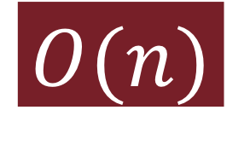
数组中有n个元素，下面程序执行了多少次？
function sum(A) {
let sum = 0
for(let i = 0; i < A.length; i++) {
sum += A[i]
}
return sum
}
1
1
n+1
n
n
1
$$T=3n+4$$
$$O(n)$$

Slide 3

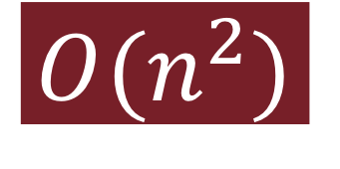
n*n的二维数组求和，下面程序执行了多少次？
function sum(A) {
let sum = 0
for(let i = 0; i < A.length; i++) {
for(let j = 0; j < A[i].length; j++) {
sum+=A[i][j]
}
}
return sum
}
1
n+1
n
1
n
n(n+1)
n*n
n*n
1
$$T=3n^{2}+4n+4$$
$$O(n^{2})$$

Slide 4
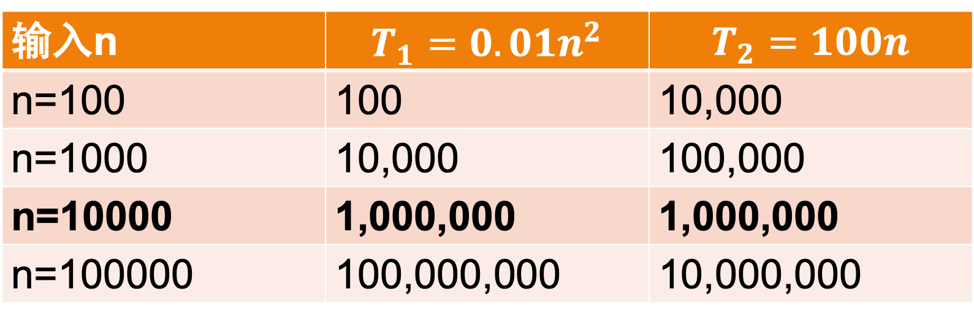
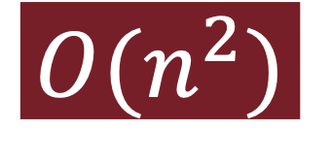

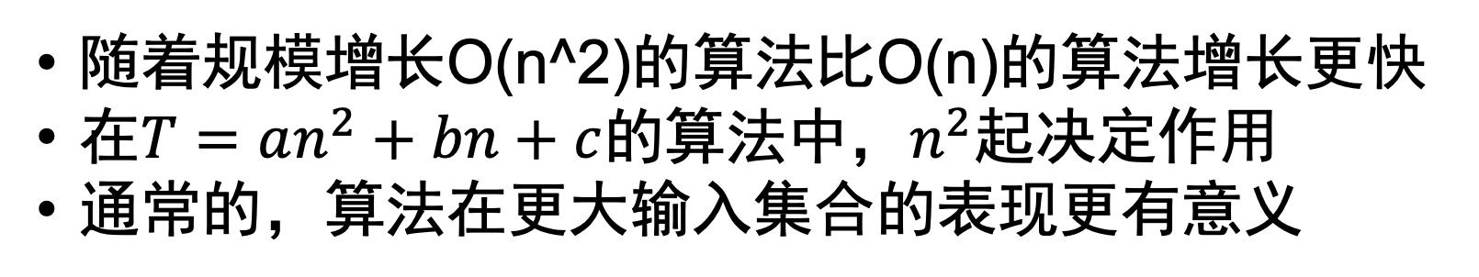
输入n | $$T_{1}=0.01n^{2}$$ | $$T_{2}=100n$$
n=100 | 100 | 10,000
n=1000 | 10,000 | 100,000
n=10000 | 1,000,000 | 1,000,000
n=100000 | 100,000,000 | 10,000,000
随着规模增长O(n^2)的算法比O(n)的算法增长更快
在$T=an^{2}+bn+c$的算法中，$n^{2}$起决定作用
通常的，算法在更大输入集合的表现更有意义
$T=an^{2}+bn+$c
$$O(n^{2})$$

Slide 5


n*n*n的三维数组求和，程序执行多少次？
$$T=an^{3}+bn^{2}+cn+d$$
$$O(n^{3})$$
三维数组求和的算法，时间复杂度是O(n^3)
四维数组求和的算法，时间复杂度是O(n^4)
五维数组求和的算法，时间复杂度是O(n^5)
时间复杂度衡量算法执行时间随着输入规模增加而增长的关系，是一种对算法的分类

Slide 6
简化思考过程，起决定性作用的是？
function sum(A) {
let sum = 0
for(let i = 0; i < A.length; i++) {
for(let j = 0; j < A[i].length; j++) {
sum+=A[i][j]
}
}
return sum
}
计算执行次数最多的代码，然后直接得到结论

Slide 7
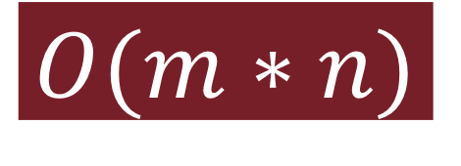
对n*m的二维数组求和，复杂度是？
function sum(A) {
let sum = 0
for(let i = 0; i < A.length; i++) {
for(let j = 0; j < A[i].length; j++) {
sum+=A[i][j]
}
}
return sum
}
执行了m*n次
$$O(m∗n)$$

Slide 8
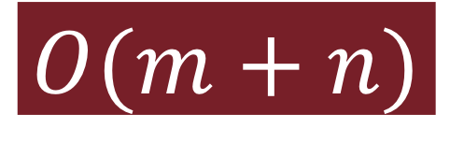
长度为n的数组A和长度为m的数组B合并，复杂度是？
function merge(A,B) {
let r = []
for(let i = 0; i < A.length; i++) {
r.push(A[i])
}
for(let i = 0; i < B.length; i++) {
r.push(B[i])
}
return r
}
执行了m+n次
$$O(m+n)$$

Slide 9

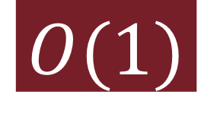
对规模为n的数组第1项和第n项求和，时间复杂度是多少？
function sum_head_tail(A) {
return A[0] + A[A.length - 1]
}
$$T=C$$
$$O(1)$$

Slide 10
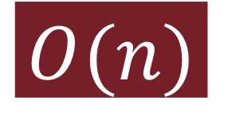
对规模为n的数组，加和约一半元素，复杂度是？
function sum(A) {
let sum = 0
for(let i = 0; i < A.length/2; i++) {
sum += A[i]
}
return sum
}
执行了n/2次
$$O(n)$$

Slide 11
对规模为n的数组，加和约1/4元素，复杂度是？
function sum(A) {
let sum = 0
for(let i = 0; i < A.length/4; i++) {
sum += A[i]
}
return sum
}
执行了n/4次
$$O(n)$$

Slide 12

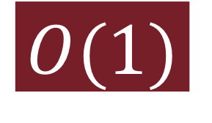
空间复杂度是指算法用了多少额外的空间
function sum(A) {
let sum = 0
for(let i = 0; i < A.length; i++) {
sum += A[i]
}
return sum
}
1
1
1
$$S=C$$
$$O(1)$$

Slide 13
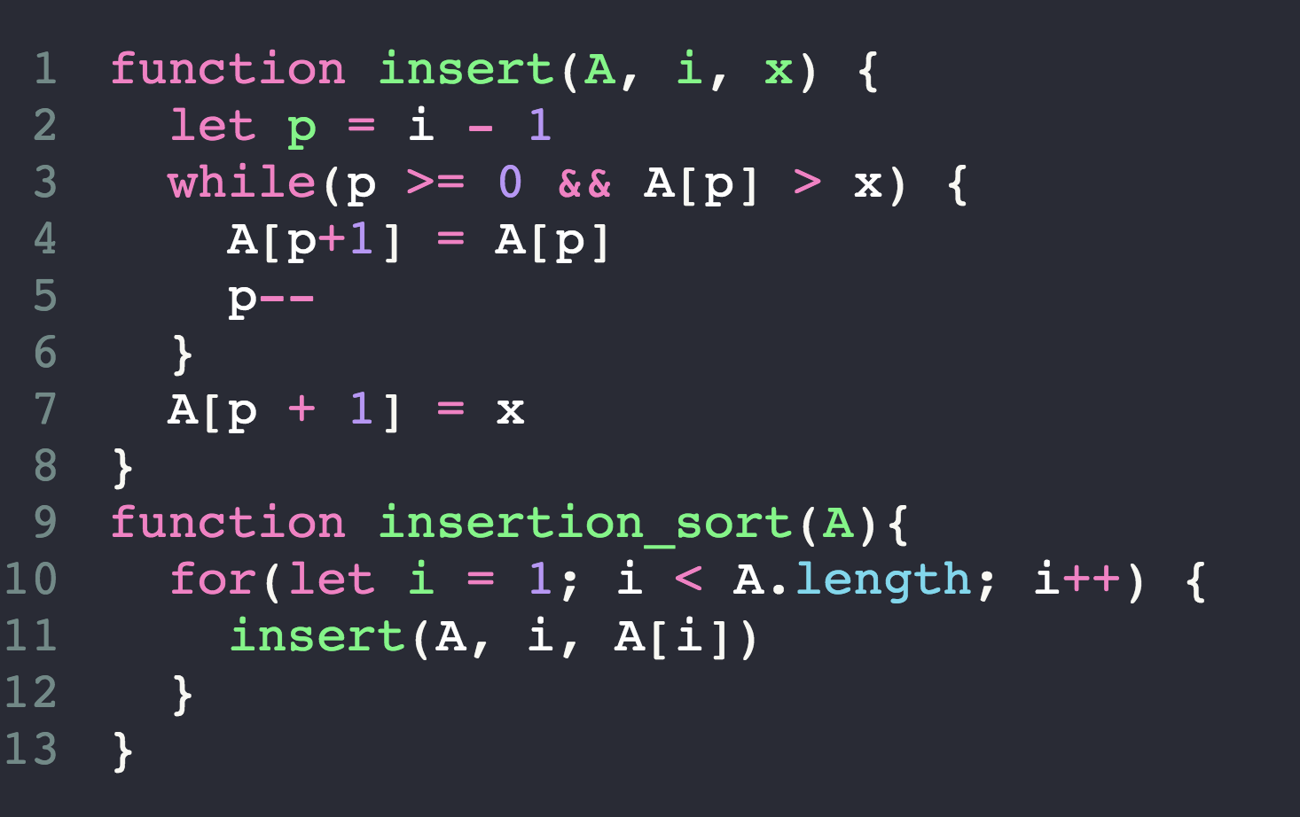
执行时间不固定
主循环执行N-1次
决定性的是11行时间
最坏情况while循环行执行i次
最好情况while循环执行0次

Slide 14
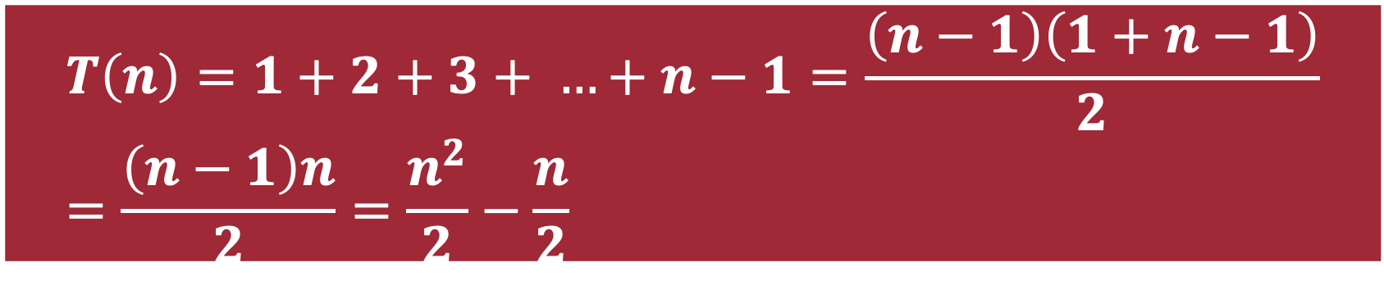
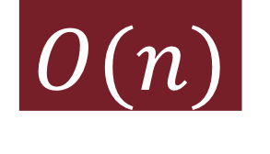
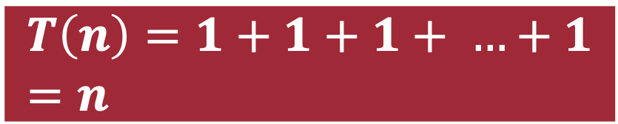

T代表while循环判断条件执行的次数
最坏情况分析：
$$T\left(n\right)=1+2+3+ …+n−1=\frac{\left(n−1\right)\left(1+n−1\right)}{2}=\frac{\left(n−1\right)n}{2}=\frac{n^{2}}{2}−\frac{n}{2}$$
$$O(n^{2})$$
最好情况分析：
$$T\left(n\right)=1+1+1+ …+1=n$$
$$O(n)$$

Slide 15
插入排序的空间复杂度分析
每行代码都没有创造和规模相关的空间，所以是O(1)

Slide 16

下面反转长度为n数组的空间复杂度是?
function reverse(A){
const r = []
while(A.length) { r.push(A.pop()) }
return r
}
创建了一个新的数组r，r中有n个元素
$$O(n)$$
思考：有没有空间复杂度是O(1)的反转算法

Slide 17
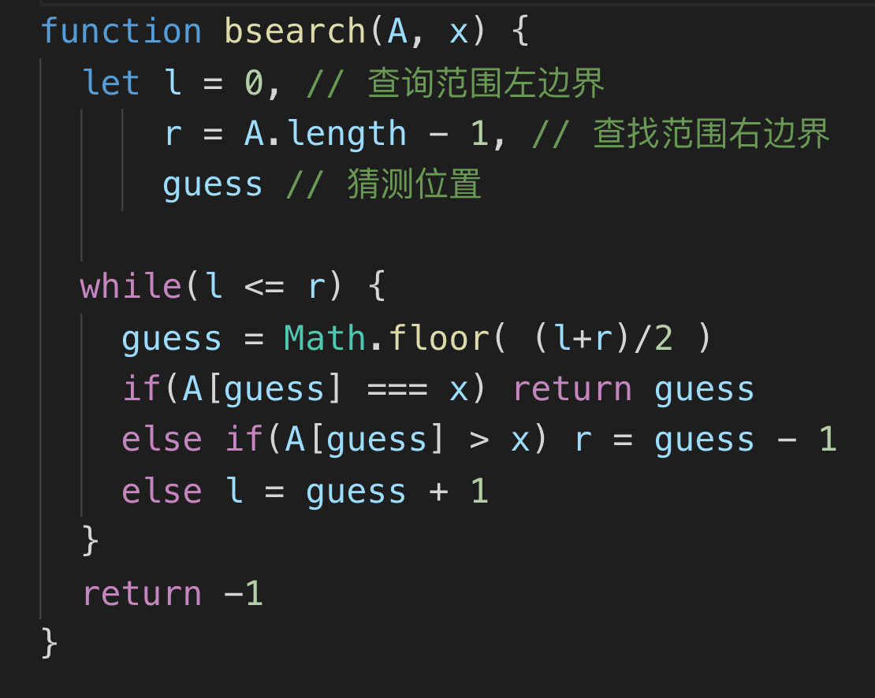
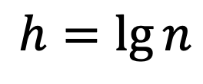
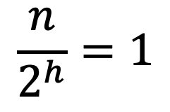
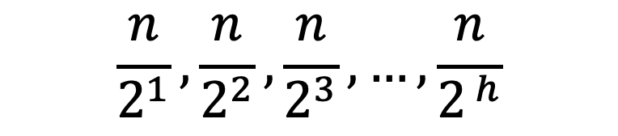
二分查找的时间复杂度
数字n除以多少次2到1？
$$\frac{n}{2^{1}},\frac{n}{2^{2}},\frac{n}{2^{3}},…,\frac{n}{2^{ h}}$$
$$\frac{n}{2^{h}}=1$$
$$h=\lg{n}$$

Slide 18
二分查找的空间复杂度
并没有明显的额外空间使用，空间复杂度O(1)

Slide 19
结论
二分查找最好情况下时间复杂度是O(1)
二分查找最坏情况下时间复杂度是O(lgn)
二分查找的空间复杂度是O(1)

Slide 20
k分查找
三分查找的时间复杂度是？
四分查找的时间复杂度是？
……

Slide 21
二分查找递归写法复杂度
function bsearch(A,x,l=0,r=A.length){
const guess = Math.floor( (l + r) / 2 )
if(l > r) return -1
if(A[guess] === x) return guess
return A[guess] < x ?
bsearch(A,x,guess+1, r)
: bsearch(A, x, l, guess - 1)
}
规模为n的数组，最坏情况下需要lgn次递归
时间复杂度O(lgn)，空间复杂度O(lgn)

Slide 22
其他问题
冒泡排序的时间复杂度和空间复杂度是多少？
BIG-O表达是的数学含义是什么？
如何计算递归程序的时间复杂度和空间复杂度？

